Slide 1
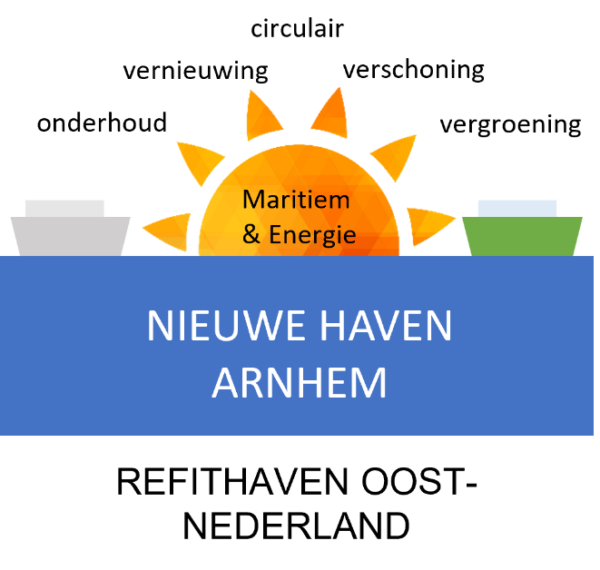
STRATEGISCH KADER EN REGIE Een stevig fundament en strategische samenwerking en sturing
Vivaart i.s.m. KplusV
Versie 1.0 (concept)
30 september 2022

Slide 2
INHOUDSOPGAVE
Aanleiding
Wat is het?
2.1 Wat is een strategisch kader?
2.2 Wat is regie?
Inhoudelijk kader
3.1 Visie, thema’s en doelstellingen
3.2 Maritieme activiteiten en doelgroepen
3.3 Havenfuncties en (toekomstig) eigenaren
3.4 Ontwikkellijnen en activiteiten
Organisatorisch kader
4.1 Definitie van het ontwikkelproces: hoe komen we samen van idee → gewenst resultaat / effect?
4.2 Organisatie en rollen
4.3 Instrumenten

Slide 3
1. AANLEIDING
Visie Nieuwe Haven Arnhem
Projectgroep Nieuwe Haven (ondernemers en gemeente)
Interne projectgroep gemeente
Wens: samen voortgang maken + gestructureerd samenwerken (PPS)
Constatering interne bijeenkomst gemeente 1 september: strategisch kader en regie nodig t.b.v. richting, sturing, afbakening rollen en verantwoordelijkheden en sturing.

Slide 4
2. WAT IS HET?
2.1 WAT IS EEN STRATEGISCH KADER?
Een strategisch kader is een set aan afspraken op inhoud (doelstellingen en activiteiten), proces en organisatie om:
Samen strategische sturing en uitvoering te geven aan complexe trajecten, zoals de realisatie van de visie Nieuwe Haven
Het netwerk (ecosysteem) en strategische samenwerking te ontwikkelen om nieuwe kennis, aanpak, middelen en netwerken aan te boren, die nodig zijn om gewenste resultaten en effecten te bereiken.
Het wordt opgesteld in samenspraak met de stakeholders en vastgesteld door de Stuurgroep Nieuwe Haven.
2.2 WAT IS REGIE?
Regie geeft richting en sturing, houdt overzicht over alle ontwikkelingen, die nodig zijn om de visie Nieuwe Haven te realiseren en verzorgt de communicatie met de spelers in het proces en met de stakeholders. Regie zorgt ervoor dat verschillende organisaties gestructureerd samenwerken, dat de rollen helder zijn en het ontwikkelproces en de projecten en activiteiten, die door verschillende organisaties moeten worden uitgevoerd, goed op elkaar aansluiten en dat betrokkenen op de hoogte blijven.
Regie is complementair (aanvullend) aan bestaande organisaties en neemt dus geen rollen / verantwoordelijkheden/ bevoegdheden van anderen over. Maar zij zorgt er wel voor dat deze in de juiste volgorde uit worden gevoerd.
Om regie te kunnen voeren zijn een regie organisatie, een ontwikkelproces en instrumenten nodig. Tevens moeten verantwoordelijkheden en rollen van alle spelers in het ontwikkelproces helder worden afgebakend. Wie dat moeten zijn wordt door de inhoud (opgave en de doelstellingen) bepaald.

Slide 5
3. INHOUDELIJK KADER
4 Thema’s:
Ruimte & bereikbaarheid:
Fysieke functies, plek en (toekomstig) eigenaar / beheerder
Betrokken organisaties: klanten, eigenaren, gebruikers, beheerders en ontwikkelaars (gemeente / ondernemers)
Onderwijs & arbeidsmarkt:
Personeel, onderwijs en arbeidsmarkt
Betrokken organisaties: (potentiële) werknemers, ondernemers, onderwijsinstellingen, (regionaal) werkbedrijf en ontwikkelaars (Groene Metropoolregio)
Innovatie & energie:
Toepassing innovaties en de verbinding / samenwerking maritiem en energie
Betrokken organisaties: (toekomstige) klanten, ondernemers, kennis- en innovatieontwikkelaars
Profilering & lobby
Doelgroepen, ontwikkeling netwerk (ecosysteem) en strategische samenwerking
Betrokken organisaties: ecosysteem, alle belanghebbenden uit de verschillende thema’s, netwerk- en communicatiepartners

Slide 6
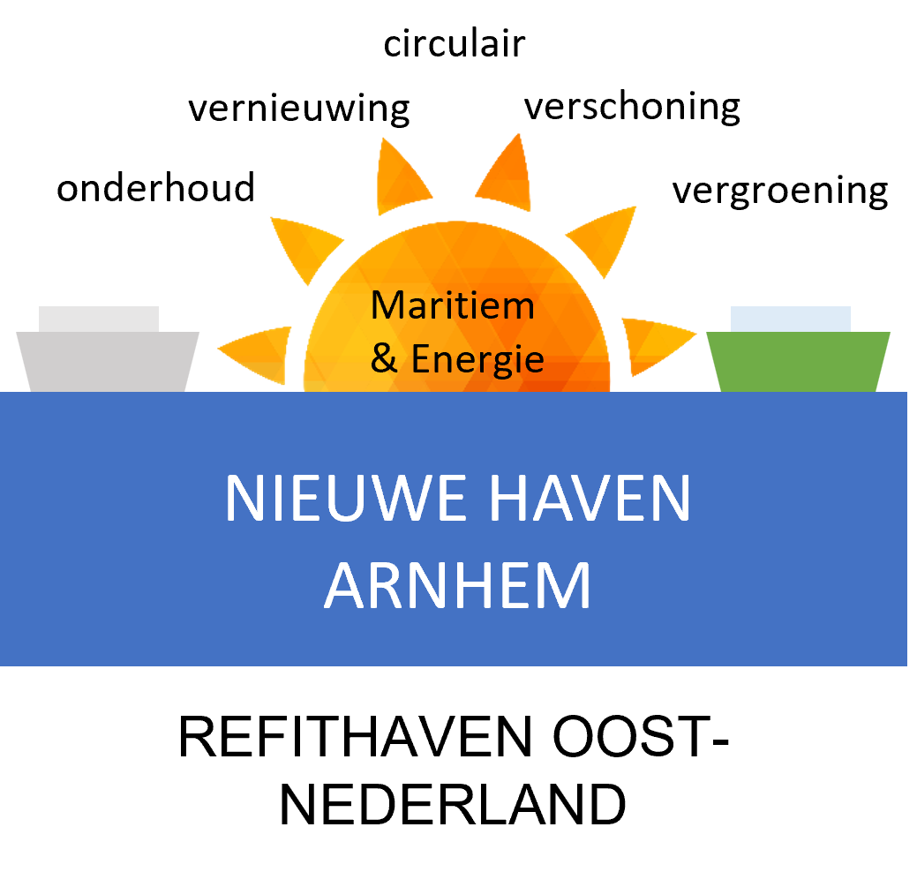
3.1 VISIE, THEMA’S EN DOELSTELLINGEN
Ruimte & bereikbaarheid
Aantrekkelijk
Veilig
Klant- en servicegericht
Goed bereikbaar
Duurzaam functionerend: people, planet èn profit
Personeel & onderwijs
Creatieve werkplek
In- en doorstroming
Samen werken, leren en ontwikkelen
Meerdere disciplines
Meerdere niveaus
Innovatie & energie
Energiestad Arnhem meets maritiem cluster
Ontwikkeling en toepassing innovaties in de praktijk → circulair, schoon en groen
Facilitering complexe opgaven
Profilering & lobby
Zelf- èn klantbewust
Resultaatgericht
Krachten bundelen
Netwerken (ecosysteem) ontwikkelen
Ontwikkelingen versterken

Slide 7
3.2 MARITIEME ACTIVITEITEN EN DOELGROEPEN
Scheepsbouw: reparatie & refit
Binnenvaart (passagiers- en vrachtvaart, hulpvaartuigen binnenvaart)
Havens (op- en overslag)
Transitie naar schoon, groen en circulair
Maritieme dienstverlening
Voorzieningen en goederen voor de bedrijfsvoering (drinkwater, walstroom, auto afzetplek, elektriciteit, afvalmanagement e.d.)
Kennisontwikkeling, lobby en innovatie
5. Maritieme toeleveranciers (flexibell)
Producten en diensten voor scheepsbouw, binnenvaart en dienstverlening:
Technische diensten:
Elektrotechnisch, besturing, werktuigbouwkundig en ICT
Interieur(ver)bouw
Coating
Zakelijke diensten:
Ingenieursdiensten, projectmanagement
Onderhoudsdiensten
Veiligheidsanalyses

Slide 8
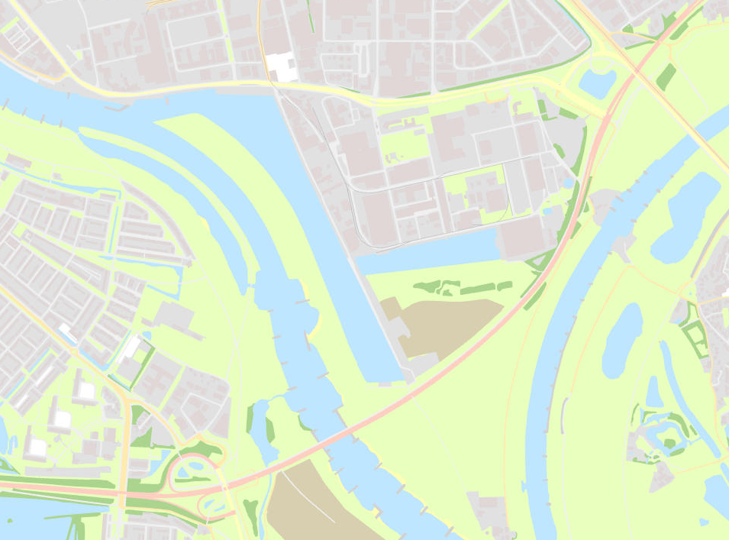
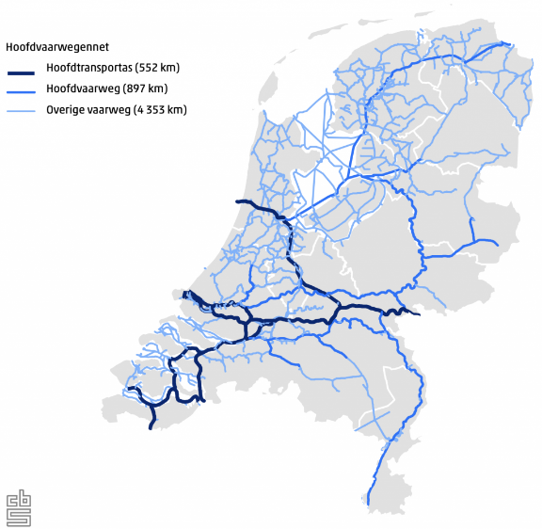
3.3 HAVENFUNCTIES EN (TOEKOMSTIGE) EIGENAREN
logis- tiek
Kleefse Waard
Campus voor Maakindustrie en Innovatie
maritiem / logistiek
Energie
Nieuwe Haven
Coll. Fac.
Afslag watersnelweg Amsterdam / Rotterdam - Duisburg
Maritieme service
Afslag watersnelweg
Kruispunt maritiem en energiestad Arnhem
Creatieve werkplek
Innovatief en duurzaam
Toekomstgericht
`collectieve faciliteiten
werf

Slide 9
3.3 HAVENFUNCTIES EN VERANTWOORDELIJKHEID
Bedrijfsgebouwen en equipment (private eigendommen)
De rechten en plichten bij private eigendommen voor zakelijk vastgoed zijn wettelijk vastgelegd. Niet alleen particulieren, maar ook de gemeente is privaat eigenaar.
Openbare gebied Nieuwe Haven
De gemeente is eigenaar van de openbare ruimte en de Nieuwe Haven (water / kades / wegen / bermen) en verantwoordelijk voor beheer en ontwikkeling van haar eigendom. De ontwikkeling van collectieve voorzieningen valt onder de haar verantwoordelijkheid.
Havenfuncties: de gemeente is tevens exploitant van de haven. Zij biedt ruimte en collectieve voorzieningen en services aan tijdelijke gebruikers, (deels) tegen betaling.
Privaatrechtelijke overeenkomsten
Iedere eigenaar, dus ook de gemeente kan d.m.v. het vestigen van zakelijke rechten of verhuur delen van haar eigendom tijdelijk of voor onbepaalde tijd in gebruik bij anderen geven.
Het gemeentebestuur is verantwoordelijk voor het afsluiten van overeenkomsten. Soms wordt de overeenkomst ook voorgelegd aan de raad voor zienswijzen en bedenkingen.
Vestiging van zakelijke rechten via de notaris.
Verhuur middels het afsluiten van een huurovereenkomst.

Slide 10
3.3 HAVENFUNCTIES EN VERANTWOORDELIJKHEID
Publieke rechten
Naast private rechten heeft de gemeente (overheid) ook een aantal rechten / bevoegdheden op het vlak van publiek recht. Voor de haven zijn de volgende zaken relevant:
1. Verordeningen (eenzijdig)
Het gebruik van de haven en het openbare gebied door derden (wachten, liggen en parkeren) en gebruik maken van services (walstroom, drinkwater e.d.) en de daarvoor geldende tarieven worden vastgelegd in verschillende verordeningen (publiekrecht), die door de gemeenteraad worden vastgesteld.
Het gemeentebestuur is bevoegd om op basis van deze verordeningen eenzijdig ontheffingen te verlenen om tijdelijk een andere wijze van gebruik tijdelijk toe te laten. Een ontheffing is geen overeenkomst, maar wordt eenzijdig afgegeven.
2. Vergunningen (eenzijdig)
De gemeente en ODRA geven ook vergunningen af. Een vergunning geeft het recht om een activiteit op die locatie uit te voeren. Maar de vergunninghouder heeft daarmee nog niet het recht van de eigenaar om de ruimte te gebruiken. Daarvoor zal de vergunninghouder een overeenkomst met de eigenaar (gemeente of vastgoedeigenaar) moeten sluiten.

Slide 11
3.3 HAVENFUNCTIES EN VERANTWOORDELIJKHEID
Nutsvoorzieningen:
Nutvoorzieningen zijn in eigendom van de leidingbeheerders, die daarvoor zakelijke rechten vestigen in het openbare gebied.
De ontwikkeling van collectieve nutsvoorzieningen als onderdeel van een grondexploitatie (bv bedrijventerreinontwikkeling) vormt normaliter een onderdeel van de grondexploitatie en dus voor rekening van de gebiedsontwikkelaar (gemeente of projectontwikkelaar). De kosten worden verrekend in de grondprijs. Kortom: de ontwikkelaar verzorgt de voorinvestering, de eindgebruiker betaalt via de grond of het gebruik.
Grootverbruikers op bedrijventerreinen (maakindustrie e.d.), die meer nutsvoorzieningen gebruiken dan een regulier gebouw op een bedrijventerrein, dienen in de regel zelf de aansluiting op een nutsvoorziening te bekostigen.
Bij de revitalisering van bestaande bedrijventerreinen worden kosten voor collectieve infrastructuur normaliter geregeld door de gebiedsontwikkelaar en gedeeld met de eindgebruikers. Daarvoor wordt een samenwerkings- en realisatieovereenkomst gesloten. Vaak wordt voorrevitalisering subsidie voor aangevraagd, om het voor alle partijen betaalbaar te houden.
Door gezamenlijke ‘refit’ van de haven kunnen kosten worden bespaard.

Slide 12
3.4 ONTWIKKELLIJNEN EN ACTIVITEITEN
Thema Ruimte & bereikbaarheid
REFIT Havengebied → een stevig fundament voor de toekomst
Activiteiten:
Gezamenlijk maatschappelijk business- en inrichtingsplan havengebied voor een stevig fundament voor de Nieuwe Haven
Detaillering voorzieningen ondergrondse- en bovengrondse infrastructuur (E / drinkwater / glasvezel / riolering / verharding) en basisvoorzieningen bedrijventerrein (bewegwijzering, terreinafsluiting / beveiliging / groeninrichting), die nodig zijn om duurzaam te (gaan) functioneren. Rekening houden met proposities uit actielijnen 2 t/m 5.
Kosten en baten (maatschappelijk) in beeld brengen.
Financieringsprincipe: gebiedsexploitatie, voorinvestering door eigenaar openbare gebied (gemeente) + vastgoedeigenaren + subsidie onrendabele top. Voorinvesteringen terugverdienen via het ontwikkelen en leveren van nutsvoorzieningen en services (drinkwater, E, walstroom en verhuur van (flexibele) ruimte).
Samenwerkingsovereenkomst t.b.v. ontwikkelingsfase sluiten.
Thema Profilering & lobby: subsidiekansen nader onderzoeken, aantrekkelijke propositie opstellen, gezamenlijke profilering, strategische samenwerking en lobby t.b.v. binnenhalen investeringsmiddelen / subsidies.
Realisatieovereenkomst t.b.v. financiering en uitvoering sluiten.
Betrokkenen:
Gemeente: eigenaar openbare gebied en trekker / opdrachtgever gebiedsontwikkeling
Samenwerken met stakeholders (vastgoedeigenaren, logistieke en maritieme ondernemers, waterschap en RWS).
IPKW heeft relevante kennis in huis.
Gefaseerde realisatie ‘refit’ openbare gebied.
Strategisch havenmanagement → schoon / heel / veilig
Verbetering waterveiligheid ingang haven (bij jachthaven)
Verbetering toezicht en handhaving (terreinafsluiting / -beveiliging) en afvalmanagement

Slide 13
3.4 ONTWIKKELLIJNEN EN ACTIVITEITEN
Thema Ruimte & bereikbaarheid
Meer maritieme klanten en beter benutten Nieuwe Haven
Activiteiten:
Verkennen netwerk (ecosysteem) t.b.v. bereiken maritieme klanten (rivercruise / vrachtvaart / hulpvaartuigen): weten wat zij willen en wat concurrenten doen. Weten wat er speelt in de markt, bij de overheid (wetgeving, programma’s e.d.) en bij andere binnenhavens.
Ontwikkelen gezamenlijke propositie: wat moeten we doen en ontwikkelen om maritieme klanten binnen te kunnen halen en producten en diensten te leveren.
Kosten en baten (maatschappelijk) en zowel publiek als privaat in beeld brengen.
Financieringsprincipe: de (toekomstige) eigenaren investeren + subsidie onrendabele top.
Samenwerkingsovereenkomst t.b.v. ontwikkelingsfase sluiten.
Thema Profilering & lobby: subsidiekansen nader onderzoeken, aantrekkelijke propositie opstellen, gezamenlijke profilering, strategische samenwerking en lobby t.b.v. binnenhalen investeringsmiddelen / subsidies.
Realisatieovereenkomst t.b.v. financiering en uitvoering sluiten.
Betrokkenen:
Gemeente / Strategisch havenmanagement:
Dienstverlening (wacht- en ligplaatsenmanagement) aansluiten op maritieme klanten, dienstverleners en toeleveranciers
Ontwikkelen en leveren faciliteiten en services voor maritieme klanten (drinkwaterpunten / walstroom / afvalmanagement)
Ontwikkelen en aanbieden faciliteiten en services voor maritieme dienstverleners (parkeren, veilige opslag in overleg)
Ondernemers:
Maritieme bedrijfsactiviteiten en diensten klantgericht organiseren en door ontwikkelen
Vastgoedeigenaren: acquisitie maritieme ondernemers t.b.v. complete service
Thema Profilering & lobby: gezamenlijk profileren Nieuwe Haven naar maritieme doelgroepen.

Slide 14
3.4 ONTWIKKELLIJNEN EN ACTIVITEITEN
Thema Ruimte & bereikbaarheid
Ontwikkeling maritiem cluster → schoon
Activiteiten:
Verkennen netwerk (ecosysteem) t.b.v. verschonen eigen activiteiten en scheepvaart (nabehandeling, walstroom, elektrificatie): weten welke technieken / ontwikkelingen er zijn, wat we zelf al doen en wat er speelt in de markt, bij de overheid (subsidies e.d.) en andere binnenhavens.
Ontwikkelen gezamenlijke propositie: wat moeten we doen en ontwikkelen in het havengebied om eigen activiteiten en scheepvaart te verschonen?
Kosten en baten (maatschappelijk) in beeld brengen.
Financieringsprincipe: de (toekomstige) eigenaren investeren + subsidie onrendabele top.
Samenwerkingsovereenkomst t.b.v. ontwikkelingsfase sluiten.
Thema Profilering & lobby: gezamenlijke profilering, strategische samenwerking en lobby t.b.v. binnenhalen investeringsmiddelen / subsidies.
Realisatieovereenkomst t.b.v. financiering en uitvoering sluiten.
Betrokkenen:
Gemeente / Strategisch havenmanagement:
Stimuleren schone schepen en maritieme activiteiten t.b.v. verschoning scheepvaart, bv korting havengelden
Ondernemers:
Eigen activiteiten verschonen: schoner laden / lossen / hijsen (elektrisch e.d.)
Ontwikkelen en aanbieden diensten t.b.v. verschoning eigen activiteiten en scheepvaart (bv inbouwen nabehandeling, elektrificatie, walstroom)
Vastgoedeigenaren: acquisitie maritieme ondernemers t.b.v. schone scheepvaart
Thema Profilering & lobby: gezamenlijk profileren Nieuwe Haven naar maritieme doelgroepen en overheid.

Slide 15
3.4 ONTWIKKELLIJNEN EN ACTIVITEITEN
Thema Ruimte & bereikbaarheid
Ontwikkeling maritiem cluster → circulair
Idem als schoon, maar dan voor circulaire producten, activiteiten en diensten.
Voorbeelden: ombouw schepen is circulair (hergebruik bestaand materiaal). Metaal: hergebruik en recycling metaal (wordt al gedaan). Maar ook waterstralen, opvangen en chemische recycling verfresten i.p.v. schuren, recycling smeerolie / brandstofresten. Circulair bouwen.
Ontwikkeling maritiem cluster → groen en hernieuwbaar
Idem als schoon, maar dan voor producten, activiteiten en diensten m.b.t. productie en gebruik hernieuwbare energie.
Voorbeelden: inzet zonnepanelen, eigen energienetwerk, hernieuwbare energie voor logistieke en maritieme activiteiten en walstroom op hernieuwbare energie e.d.

Slide 16
3.4 ONTWIKKELLIJNEN EN ACTIVITEITEN
Thema Personeel & Onderwijs
Voldoende in- en doorstroom van goed opgeleid personeel
Activiteiten:
Aansluiten bij Human Capital Agenda (HCA) Groene Metropoolregio
Verkennen behoeften ondernemers m.b.t. personeel en onderwijs (18 oktober werkatelier Groene Metropoolregio / RijnIJssel College)
Verkennen netwerk (ecosysteem) m.b.t. onderwijsaanbod en arbeidsmarkt: weten wat er speelt, bestaande opleidingen, krapte / overaanbod arbeidsmarkt, ondersteuning. Ecosysteem onderzoek KplusV vormt de basis.
Ontwikkelen propositie en uitvoeren gezamenlijk actieprogramma t.b.v. verbetering in- en doorstroom personeel (meerdere disciplines en niveaus). Afhankelijk van het opleidingsniveau en discipline: regionale aanpak of strategisch samenwerken / aansluiten buiten de regio.
Thema Profilering & lobby: gerichte profilering en strategische samenwerking ter bevordering aandacht en aantrekkelijkheid leren en werken in de Nieuwe Haven (techniek / maritieme sector / energie).
Betrokkenen:
Onderwijsinstellingen / HCA gemeente / Groene Metropoolregio
Verbetering aansluiting onderwijs bij (toekomstige) marktvraag
Verbetering en ondersteuning bij-/omscholing
Ondernemers / strategisch havenmanagement:
Scholieren, jonge mensen en zij-instromers enthousiasmeren (open dagen, interessante cases e.d.)
Zelf: schoolverlaters ‘fit for the job’ maken. Ruimte bieden voor werken, leren en ontwikkelen.
Ontwikkelen van een arbeidspool?

Slide 17
3.4 ONTWIKKELLIJNEN EN ACTIVITEITEN
Thema Innovatie & energie
Ontwikkelen, testen èn toepassen innovaties maritiem en energie
Activiteiten:
Aansluiten bij Connectr
Verkennen behoeften ondernemers m.b.t. innovaties maritiem en energie (6 oktober Connectr café, eerste kennismaking)
Verkennen netwerk (ecosysteem) m.b.t. innovaties maritiem en energie: weten wat er speelt, bestaand aanbod, ontwikkelingen en ondersteuning. Onderzoek ecosysteem KplusV vormt de basis.
Ontwikkelen propositie en uitvoeren gezamenlijk actieprogramma t.b.v. ontwikkeling en strategische samenwerking innovatie maritiem en energie. Gericht aansluiten bij programma’s en regelingen.
Thema Profilering & lobby: gezamenlijke kennis, faciliteiten, ontwikkelingen en innovaties op het gebied van maritiem en energie gericht profileren.
Betrokkenen
Connectr netwerk / relevante organisaties ecosysteem
Faciliteren verbinding en innovatie maritieme en energiecluster
Via kennisdeling en ontmoeting het leggen van nieuwe contacten en kruisbestuiving bevorderen
Ruimte bieden voor gezamenlijke innovatie: faciliteiten voor ontwikkelen en testen
Ondernemers / strategisch havenmanagement:
Inbrengen interessante ontwikkelingen en innovaties, maar ook interessante ontwikkelcases.
Samenwerken aan innovaties: ontwikkelen, testen en toepassen in de praktijk
Aansluiten bij ontwikkelingen op het gebied van digitalisering (veilig dataverkeer)

Slide 18
3.4 ONTWIKKELLIJNEN EN ACTIVITEITEN
Thema Profilering & lobby
Basisvoorzieningen en strategische communicatie ter ondersteuning van het ontwikkelproces en thema’s
Activiteiten:
Ontwikkelen en bijhouden gezamenlijke website
Coördinatie communicatie naar directe stakeholders
Verkennen netwerk (ecosysteem) maritiem en energie: weten wat er speelt en welke platforms, netwerken en kanalen doelgroepen gebruiken. Onderzoek ecosysteem KplusV vormt de basis
Ontwikkelen en uitvoeren strategische communicatiekalender naar relevante doelgroepen
Organiseren en gezamenlijk uitvoeren gerichte campagnes en bijeenkomsten ter ondersteuning ontwikkeling andere thema’s (zie andere ontwikkellijnen).
Betrokkenen:
Alle organisaties, die direct betrokken zijn bij de ontwikkeling van de andere thema’s (3O).
Betrokken samenwerkingsverbanden verzorgen zelf de communicatie en terugkoppeling naar hun achterban, zodat deze in hun eigen ‘taal’ worden aangesproken.
Strategische communicatie naar voor de doelgroepen relevante platforms en kanalen wordt gezamenlijk opgepakt.

Slide 19
3.4 ONTWIKKELLIJNEN EN ACTIVITEITEN
Thema Profilering & lobby
Basisvoorzieningen en strategische communicatie ter ondersteuning van het ontwikkelproces en thema’s
Activiteiten:
Ontwikkelen en bijhouden gezamenlijke website
Coördinatie communicatie naar directe stakeholders
Verkennen netwerk (ecosysteem) maritiem en energie: weten wat er speelt en welke platforms, netwerken en kanalen doelgroepen gebruiken. Onderzoek ecosysteem KplusV vormt de basis
Ontwikkelen en uitvoeren strategische communicatiekalender naar relevante doelgroepen
Organiseren en gezamenlijk uitvoeren gerichte campagnes en bijeenkomsten ter ondersteuning ontwikkeling andere thema’s (zie andere ontwikkellijnen).
Betrokkenen:
Alle organisaties, die direct betrokken zijn bij de ontwikkeling van de andere thema’s (3O).
Betrokken samenwerkingsverbanden verzorgen zelf de communicatie en terugkoppeling naar hun achterban, zodat deze in hun eigen ‘taal’ worden aangesproken.
Strategische communicatie naar voor de doelgroepen relevante platforms en kanalen wordt gezamenlijk opgepakt.

Slide 20
4. ORGANISATORISCH KADER
Hoe regie voeren?
Bij de ontwikkeling van de Nieuwe Haven gaat het niet om één project / idee, dat wordt uitgevoerd door één trekker en een team, of om een actielijst, die ieder afzonderlijk kan uitvoeren. Het gaat om verschillende thema’s ontwikkellijnen, projecten en activiteiten, waar verschillende mensen en organisaties bij betrokken zijn en die ook nog onderling met elkaar samenhangen en soms door elkaar lopen.
Dat maakt het erg ingewikkeld.
Om regie te kunnen voeren is structuur nodig: een ontwikkelproces, een organisatie en instrumenten.
4.1 ONTWIKKELPROCES
Ontwikkelproces: stappen van idee → resultaat / effect
Ieder project is qua inhoud en betrokken mensen verschillend, maar de stappen, die gezet worden zijn globaal wel telkens hetzelfde.
Het definiëren van het ontwikkelproces maakt het mogelijk om overzicht te houden en de voortgang, resultaten en effecten voor gewenste ontwikkelingen en activiteiten eenduidig te laten zien.
Alle betrokkenen krijgen inzicht in ontwikkelingen, voortgang en resultaten.
Zij kunnen signaleren of een ontwikkeling ergens in het proces ‘vastzit,’ zodat zij dit samen op kunnen lossen, externe hulp kunnen inschakelen, maar ook concluderen dat iets (nog) niet haalbaar is.

Slide 21
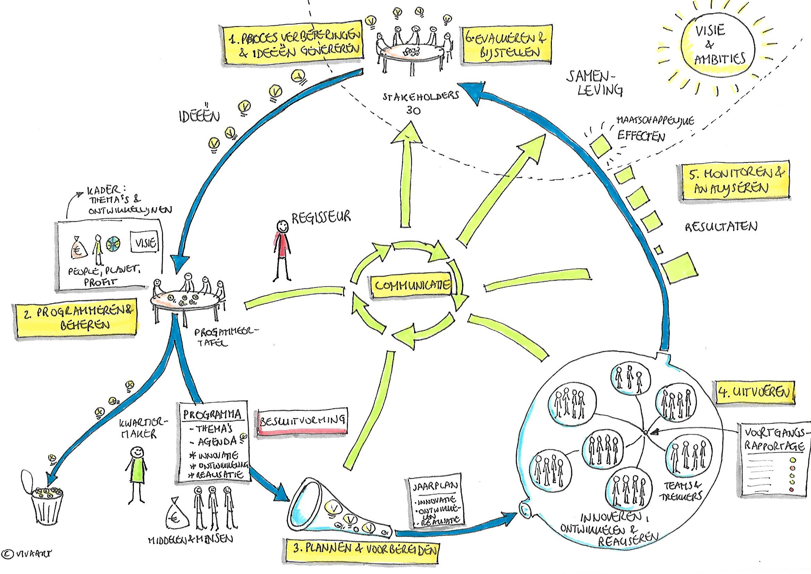
4.1 ONTWIKKELPROCES (vervolg)

Slide 22
4.1 ONTWIKKELPROCES (vervolg)
Stappen in het ontwikkelproces
Ideeën genereren
Resultaat: longlist ideeën
Activiteiten: inventariseren ideeën in de vorm van globale maatschappelijke businessplannen
Deelnemers: alle stakeholders Nieuwe Haven (3O) krijgen de gelegenheid om met ideeën te komen en/of bestaande ideeën verder uit te werken.
Instrumenten: inhoudelijk afwegingskader en format maatschappelijk businessplan
Communicatie: uitnodigen stakeholders om met ideeën te komen. Randvoorwaarden meegeven.
Programmeren en beheren
Resultaat: conceptagenda + trekkers/team (3O)
Activiteiten: beoordeling ideeën op wenselijkheid, haalbaar-/betaalbaarheid, effecten en risico’s. Trekkers / team benoemen. Aandachtspunten en randvoorwaarden meegeven.
Deelnemers: stuurgroep + regieteam
Instrumenten: inhoudelijk afwegingskader + eigen beleid / financiële ruimte deelnemers.
Communicatie: terugkoppeling naar stakeholders / bedenkers

Slide 23
4.1 ONTWIKKELPROCES (vervolg)
Plannen & voorbereiden
Resultaat: goedgekeurde uitvoeringsagenda (jaarplan).
Activiteiten: conceptagenda uitwerken naar uitvoeringsagenda incl. benodigde capaciteit, middelen en planning. Onderscheid in:
Concrete activiteit / project: kennis, capaciteit en middelen zijn beschikbaar. Het gaat om vast omlijnde activiteiten / projecten, waarbij het mogelijk om aan te geven wanneer het klaar is.
Ontwikkeling: activiteiten waarvoor extra kennis, capaciteit, (co)financiering, samenwerking en/of overeenstemming nodig zijn. Ontwikkelingen zijn niet strak in te plannen omdat ze (mede) afhangen van de omgeving. Concrete activiteiten: profilering en lobby, maar ook onderhandelingen om kennis, medewerking, middelen e.d. binnen te halen.
Idee: we zien kansen, maar we hebben nog onvoldoende (zicht op) kennis, kapitaal en markt om tot een plan te kunnen komen. Concrete activiteiten: gericht verkennen / ontwikkelen netwerk (ecosysteem) om tot concrete proposities / plannen te kunnen komen, maar ook initiatieven ondersteunen en faciliteren.
Deelnemers: projecttrekkers (3O) leveren input voor de agenda. Het regieteam bereidt de besluitvorming door de stuurgroep voor. De stuurgroep stelt prioriteiten en besluit.
Communicatie: terugkoppeling naar de stakeholders.

Slide 24
4.1 ONTWIKKELPROCES (vervolg)
Uitvoeren
Activiteiten: uitvoering uitvoeringsagenda en samenstellen voortgangsrapportage
Deelnemers: projecttrekkers (3O) voeren uit. De regisseur verzamelt de informatie en bespreekt deze met de stuurgroep. Daar waar nodig stuurt deze bij.
Instrument: format voortgangsrapportage (stoplichten + korte toelichting)
Resultaat / effect: zicht en sturing op de voortgang.
Communicatie: terugkoppeling naar de stakeholders.
Monitoren & analyseren
Doel: behaalde resultaten in beeld brengen en (maatschappelijke) effecten meten.
Deelnemers: projecttrekkers (3O) leveren resultaten op. De regisseur verzorgt de monitoring en bespreekt deze met de stuurgroep. Daar waar nodig stuurt de stuurgroep bij.
Instrument: monitor met kwantitatieve en kwalitatieve parameters en wijze van meting
Resultaat: zicht en sturing op de voortgang.
Communicatie: terugkoppeling naar de stakeholders.

Slide 25
4.1 ONTWIKKELPROCES (vervolg)
Evalueren & bijstellen
Resultaat: nieuwe energie, trots op wat bereikt is en inspiratie voor de toekomst.
Activiteiten: behaalde successen vieren en ontwikkelingen evalueren. Signaleren procesverbeteringen, nieuwe kansen en ideeën.
Deelnemers: stuurgroep, regieteam en stakeholders.
Communicatie: bijstellen proposities en gericht extern profileren Nieuwe Haven in het ecosysteem.

Slide 26
4.2 ORGANISATIE EN ROLLEN
Stakeholders:
Alle organisaties (3O), die direct belang hebben bij de Nieuwe Haven en de realisatie van de visie (maritieme klanten, dienstverleners en toeleveranciers en watergebonden logistieke bedrijven, vastgoedeigenaren (privaat en gemeente)).
Zij denken mee met de ontwikkeling en profilering van het gebied en kunnen zelf met ideeën komen.
Zij worden ieder kwartaal geïnformeerd over de besluitvorming over initiatieven, voortgang, ondersteuning, resultaten en effecten.
Stuurgroep Nieuwe Haven:
Rol: sturing geven aan de ontwikkeling van de Nieuwe Haven
Het vaststellen van het strategisch kader
Het beoordelen van ideeën en (business)plannen op wenselijkheid
Het stellen van prioriteiten en het vaststellen van het (jaar)programma
Het monitoren van resultaten, effecten en het ontwikkelproces
Functioneel leiding geven aan het regieteam
Samenstelling: Projectgroep Nieuwe Haven + wethouder + …
Vergaderfrequentie: 1x per kwartaal (met het regieteam erbij)
Regieteam:
Rol: regie voeren over het ontwikkelproces Nieuwe Haven
Samenstelling: regisseur, communicatie adviseur, secretariële ondersteuning en tijdelijk een kwartiermaker

Slide 27
4.2 ORGANISATIE EN ROLLEN
Regisseur (havenstrateeg):
Rol: regie voeren op het ontwikkelproces:
Rapporteert aan stuurgroep
Functioneel leiding geven aan de rest van het regieteam
Zorgen voor logica en verband is in de totale ontwikkeling
Het organiseren en begeleiden van de stappen in het ontwikkelproces
Programma- en agenda ontwikkeling en beheer
Monitoring voortgang, resultaten en effecten
Signaleren en (samen) oplossen van knelpunten
Communicatie adviseur:
Rol: strategische communicatie directe stakeholders en netwerk ontwikkelen en begeleiden:
Rapporteert aan de regisseur
Ontwikkeling en uitvoering thema profilering & lobby, ontwikkelingen basisvoorzieningen communicatie (website, communicatiekalender e.d.)
Verzorgen en begeleiden communicatie ontwikkelproces naar directe stakeholders
Ondersteuning profilering en lobby andere thema’s
Secretariële ondersteuning:
Rol: planning, relatie- en informatiemanagement:
Rapporteert aan de regisseur
Informatie en NAW-gegevens centraal bijhouden en informatie op verzoek verzenden
Organisatie en notulering vergaderingen stuurgroep en regieteam

Slide 28
4.2 ORGANISATIE EN ROLLEN
Kwartiermaker Nieuwe Haven (tijdelijke functie):
Rol: ondersteuning opbouw PPS-samenwerking en ontwikkeling ecosysteem:
Rapporteert aan de stuurgroep
Ontwikkelt de instrumenten
Ondersteunt de regisseur (havenstrateeg) en de communicatie adviseur totdat de regie, communicatie en de samenwerking goed lopen
Ondersteunt bij de ontwikkeling van goede ideeën tot concrete plannen
Ondersteunt bij het aanboren van extra kennis, contacten, middelen en capaciteit e.d. (ontwikkeling ecosysteem).
Projecttrekkers:
Rol: leiding geven aan de uitvoering van het project en het team
Inzet op verzoek van de regisseur en in overleg met de leidinggevende in de organisatie
Rapporteert tijdens het project aan de regisseur
Maandelijks overleg met het regieteam en andere projectleiders om ervoor te zorgen dat projecten goed op elkaar aansluiten
Projectteams:
Rol: uitvoeren projecten en activiteiten
Inzet op verzoek van de regisseur en projectleider in overleg met de leidinggevende in de organisatie
Discipline (kennisgebied) en samenstelling team afhankelijk van de opgave
Rapporteert tijden het project aan de projectleider
Periodiek overleg (tenminste maandelijks) met de projectleider om ervoor te zorgen dat er voortgang is

Slide 29
4.3 INSTRUMENTEN
Om het ontwikkelproces goed te kunnen doorlopen is een aantal instrumenten genoemd, die deels al zijn ontwikkeld:
Inhoudelijk afwegingskader = zie hoofdstuk 3. Naarmate de ontwikkeling vordert worden de proposities en daarmee het inhoudelijke afwegingskader steeds scherper.
Ecosysteem maritiem en energie. Naarmate ontwikkelingen vorderen en het netwerk wordt ontwikkeld, wordt dit ecosysteem aangevuld en bijgewerkt.
Conceptagenda en uitvoeringsagenda, deze invullen op basis van het implementatieplan en in overleg met de projectleiders.
Format maatschappelijk businessplan: nog uitwerken
Format voortgangsrapportage: stoplichten overzicht + paragraaf toelichting voortgang per project, op basis van de concept- en uitvoeringsagenda, zodat voor iedereen in één opslag helder is wat de status is van de verschillende ontwikkelingen
Monitor resultaten en effecten met kwalitatieve en kwantitatieve parameters, nog uitwerken.

